Slide 1
居残授業
チーム：制作A
発表者：鎌野 林建一 市原（敬称略）

Slide 2
今回作ったゲーム ゲーム名：居残授業
このゲームは裏世界からの脱出です。
ホラーでフルボイスなRPG

Slide 3
ゲームプレイ動画

Slide 4
制作経緯
制作者をプレイキャラにして、フルボイスのゲームを作ったら面白いものが作れると思ったから。
舞台が学校で主役が自分達なので、それを活用しやすいと思いホラーゲームを選びました。また、ホラーゲームなら短編ゲームとして作りやすいと思ったから

Slide 5
プレゼンテーションの流れ
SOUND
ILLUSTRATION
プログラムおよびソースコード
質疑応答

Slide 6
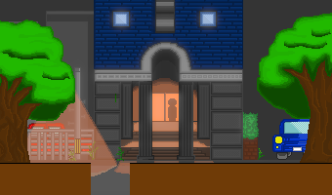

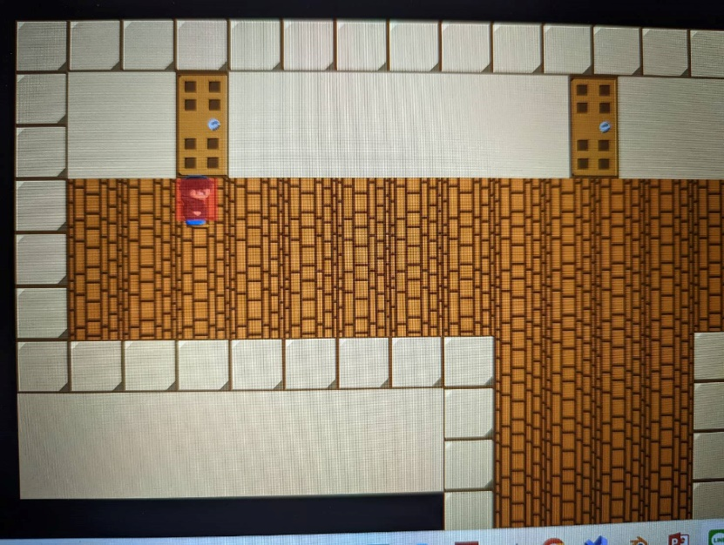
こだわり
Sound BGM 市原 寛大
・タイトル
静かで、鳥の声がいつもより、
聴こえる事により不気味さを
あおっている。
作：鎌野
・表世界（入る前）
明るく、おちついた雰囲気を出し
たところ。
表世界BGM

Slide 7
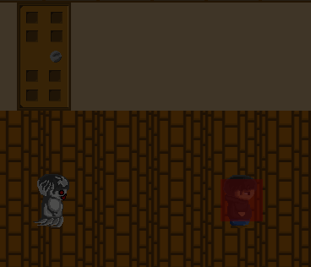
SOUND 追いかけられる
～こだわったところ～
敵に追いかけられるところのため、電話は出ないが、電話が多くかかってくることで焦らせてる。

Slide 8
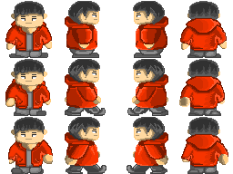
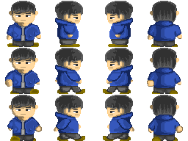
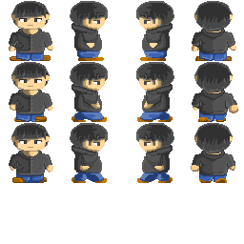
こだわり Illustration キャラクター 鎌野 大雅
膨大なキャラクターデータを１ドット細かく制作した。
主人公３人は制作者がモデルの為、それぞれの骨格や体格 髪型から表情までを丁寧に仕上げた。

Slide 9


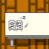
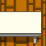
こだわり Illustration マップのオブジェクト
マップチップ化するので、上下左右繋げても違和感がないように描いた。
机や椅子、観葉植物なども情報量を増やす大切な要素なので、実際の植物や学校の机などの使用を参考に描きました。

Slide 10
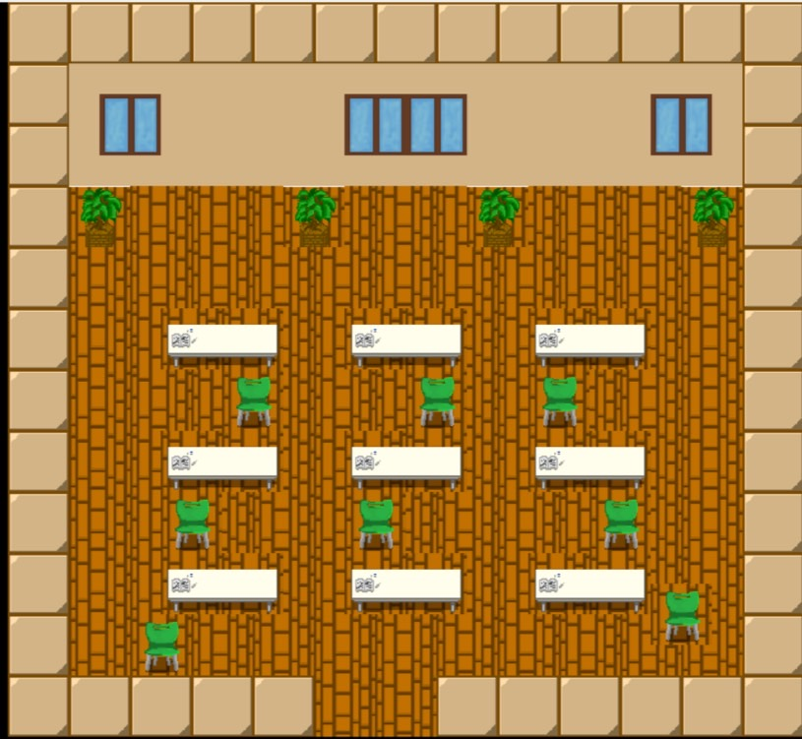
プログラム プログラムおよびマップの配置 林 建一
マップの配置
統一感を出すために同じ構成にした。
しかし、統一感を出すだけだと変化がなくて、面白みが出すため、小道具などの配置を変えたりすることによって、プレイヤーの好奇心や刺激をあたえるように狙って作りました。

Slide 11
敵のAI
敵を最短距離で追いかけるAI作成中。
速度がプレイヤーと同じなため少しの操作ミスですぐに捕まるようにした。
動画

Slide 12
質疑応答

Slide 13
締めのあいさつ

